Slide 1
INSTITUCE VĚNUJÍCÍ SE HRANIČNÍ PROBLEMATICE
VČP 1

Slide 2

Západočeská univerzita v plzni doc. Paeddr. Jaroslav dokoupil, ph.d.
Propojení sítě ochrany spotřebitelů Bavorsko / Česko ConNet
    ESF / Cíl 3, 2008-2010 / publikace AUP SG
  analýza problémů (ochrany) spotřebitelů, náprava informačního deficitu spotřebitele, podpora a koordinace výměny názorů a zkušeností mezi regionálními aktéry, zavedení hranice překračujících informačních a kooperačních sítí
Historie česko - bavorského pohraničí v letech 1945 – 2008
    ESF / Cíl 3, 2008-2010
  ukázat na důsledky "uzavřené hranice" z hlediska politického, kulturního, duchovního, právního, ekonomického a přírodního
  přispět ke sblížení lidí v česko-bavorském pohraničí
  prohloubení konkrétní spolupráce zúčastněných univerzit

Slide 3
Geogrant pohraničí
Role pohraničí ČR a význam hospodářské a politické spolupráce se sousedními zeměmi pro integraci ČR do EU (GG 0)
    MZV ČR, 1999-2000
  analýza socioekonomické situace v českém pohraničí se zřetelem na přípravu integrace ČR do EU
  5 geografických pracovišť s garancí za odpovídající úsek pohraničí:
    SOÚ/UJEP Ústí n. L. česko-saské pohraničí,
    ZČU Plzeň česko-bavorské pohraničí,
    UK Praha česko-rakouské pohraničí,
    MU Brno česko-slovenské pohraničí a
    OU Ostrava česko-polské pohraničí.
  terénní šetření: originální data v oblastech přeshraniční spolupráce obcí, trhu práce, zahraničního kapitálu a hraničních přechodů

Slide 4
Postavení pohraničí v regionálním rozvoji ČR se zřetelem k zapojení ČR do evropských struktur (GG I)
    GA ČR, 1999-2001
  Projekt byl řešen ve dvou rovinách:
    vnitřní, reprezentující roli pohraničí v rámci Česka,
    vnější, přibližující význam pohraničí pro integraci do evropských struktur
  cíle základního výzkumu a aplikované povahy
  vedle práce s literaturou a využití statistických dat řada empirických šetření
    v celém příhraničním pásu (starostové obcí, průmyslové podniky se zahraničním kapitálem, úřady práce)
    v účelově vymezených mikroregionech (obyvatelstvo, turisté, starostové obcí, průmyslové a zemědělské podniky).

Slide 5
Pracovně podmíněná migrace jako součást mezinárodního (přeshraničního) trhu práce s ohledem na zapojení Česka do EU
    GA ČR, 2002-2004
  podstatnou součást socioekonomického vývoje na všech řádovostních úrovních, reflektují v konkrétním případě úspěšnost, či neúspěšnost té které lokality (regionu)
  Projekt se soustředil na sledování reálné situace (v Česku a modelových regionech) s důrazem na verifikaci vybraných migračních teorií v praxi.
  vlastní empirická šetření, provedená v různých cílových skupinách:
    obyvatelstvo, pendleři a cizinci pracující (žijící) u nás

Slide 6
České pohraničí po Schengenu: území svébytné, oscilační a/nebo tranzitní?
    GA AV ČR, 2009-2012
  omezení periferní polohy, určité úseky (zejména k Německu a Rakousku) patří dokonce mezi exponované.
  milníky nedávného vývoje: přistoupení ČR do EU a následně zapojení do Schengenského prostoru.
    objektivní dopady i subjektivní vnímání
  deskripce aktuální situace ve středoevropském kontextu s využitím relevantní datové základny včetně realizace řady vlastních empirických (sociologických) šetření v tuzemsku i zahraničí
  přispět k obohacení a prohloubení teoretické základny geografické organizace obecně a problematiky pohraničí konkrétně

Slide 7
Periferní oblasti Česka jako součást polarizace prostoru v souvislostech evropské integrace
    GA ČR, 2003-2005
  teoretické a metodologické přístupy k výzkumu polarizace prostoru
  vymezení problémových (periferních) oblastí na území Česka (v různých řádovostních úrovních regionů)
  Kombinace extenzivního a intenzivního výzkumu → typologie periferních oblastí
  role státní správy a samosprávy v rámci podpory regionálního rozvoje
  souvislosti integrace periferních oblastí do systému nadnárodních struktur (zejména EU).
  potřeba soustředit výzkumné aktivity na roli lidského a sociálního kapitálu

Slide 8
publikace
Dokoupil, J.; Matušková, A.; Preis, J.; Rousová, M.; Kaňka, L. Euroregion Šumava. Plzeň, 2012.
Dokoupil, J.; Ježek, J.; Matušková, A. Regionální disparity v České republice, jejich vnímání a představy o řešení. Plzeň, 2008.
Köttl, B.; Dittrich, J.; Dokoupil, J.; Matušková, A.; Roosen, J. Verbraucherschutz im Grenzgebiet: Eine Befragung deutscher und tschechischer Konsumenten.Vierteljahrshefte zur Wirtschaftsforschung, Berlin, 2009.
Dokoupil, J.; Kopp, J. a kol. Vliv hranice na přírodní a socioekonomické prostředí česko-bavorského pohraničí. Plzeň, 2011.
Dokoupil, J. Grenzüberschreitende Zusammenarbeit und regionale Entwicklung im tschechisch-bayerischen Grenzgebiet. Impulse und Barrieren. Die tschechisch-bayerische Grenze im Kalten Krieg in vergleichender Perspektive. Politische, ökonomische und soziokulturelle Dimension. Regensburg, 2011.
Dokoupil, J. Räumliche Auswirkungen der EU-Raumordnungspolitik am Beispiel des grenzüber-schreitenden Verkehrskorridors (Nürnberg)-Amberg-Plzeň/Pilsen-(Praha/Prag).Exkursionsführer Oberfranken, Braunschweig, 2007.
Dokoupil, J. EU-Osterweiterung und die Arbeitsmarktentwicklung in den tschechisch-bayerischen Grenzregionen. In Zwei Jahre EU-Osterweiterung. Cottbus, 2007.
Dokoupil, Jaroslav. Specifické přístupy k regionálnímu rozvoji příhraničních regionů. In Miscellanea Geographica Universitatis Bohemiae Occidentalis. Plzeň, 2004.

Slide 9
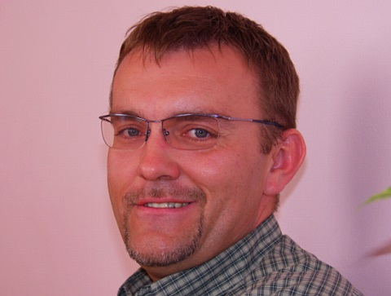
Doc. Rndr. Jiří ježek, ph.d.
Modelování v regionální ekonomii na příkladu českého pohraničí
    GA ČR, 1996-1998
Dopady vstupu ČR do EU na vybrané segmenty malého a středního podnikání v západních Čechách
    ZČU, 2004

Slide 10
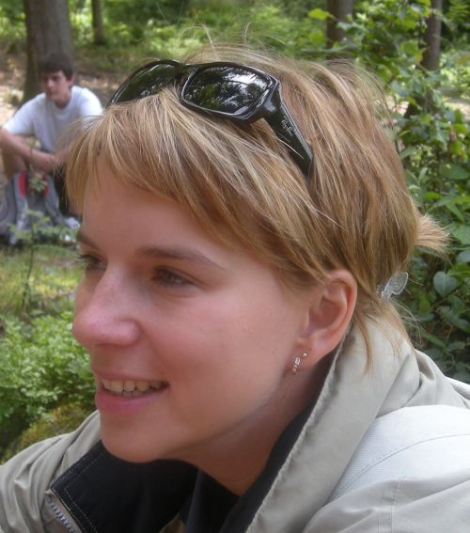
Ing. Dita hommerová, ph.d., mba
Euroregionales Netzwerk staatlich und staatlich anerkannter Bildungseinrichtungen
    ESF / Interreg IIIA, 2007
Česko-saská vysokoškolská iniciativa
    ESF / MŠMT ČR / Cíl 3, 2009-2012
  Scherm, I., Belgardt, K., Munke, M. a kol. Vysokoškolská spolupráce v česko-saském pohraničí (ČSVI – bilance). Chemnitz, 2012

Slide 11
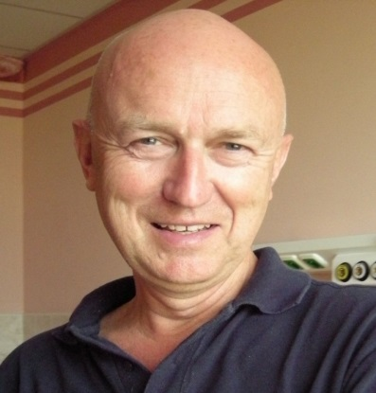
doc. Ing. Petr CIMLER, CSc.
Cimler, P. Profil des tschechischen Handels und Kunden. Chemnitz, 2012.
Cimler, P.; Hommerová, D.; Potměšil, J. Grenzüberschreitender Besucherverkehr - Tschechen in Sachsen (Erzgebirge und Vogtland). Chemnitz, 2012.
Cimler, P.; Hommerová, D.; Potměšil, J. Přeshraniční nákupní turismus v česko-saském příhraničí. Trendy v podnikání - Business Trends, 2013.
Cimler, P.; Mizuňová, M. Nákupní turistika v přeshraničních aktivitách obyvatel Litvínova. Ústí nad Labem, 2012.
Cimler, P. A profile of the czech retail sector and the share of german companies in it. In New trends of business management in theory and practice in crossborder comparison. Chemnitz, 2011.

Slide 12
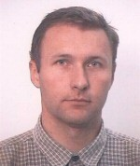
Univerzita karlova v praze
Role lidského a sociálního kapitálu v procesu integrace periferií do regionálních struktur Česka v kontextu nové Evropy
    GA ČR, 2007-2009 (V. JANČÁK)
  zhodnocení teoretických a metodologických přístupů k výzkumu lidského a sociálního kapitálu a jejich role v rozvoji problémových (periferních) oblastí na území Česka
  v případě vnitřních i vnějších periferií, v různých měřítkových úrovních regionů
GEOGRANT POHRANIČÍ
Atlas krajiny ČR
    2003-2009, (I. BIČÍK)
  mutidisciplinární projekt zachycující nejaktuálnější odborné informace o krajině Česka na národní, regionální i lokální úrovni
  jednotlivé složky a faktory krajiny (tedy přírodního, socioekonomického a technického prostředí), jejich prostorové fungování a hodnocení jejich vzájemných vazeb.

Slide 13
Rndr. Tomáš havlíček, ph.d.
HAVLÍČEK, T. (2006): Europäische Integrationsbestrebungen am Beispiel des tschechisch-deutsch-österreichischen Grenzraumes. Passau.
HAVLÍČEK, T. (2007): Population Stability in the Peripheral Regions of Czechia, with a Focus on the Czech-Austrian Border Region. Grahamstown.
HAVLÍČEK, T. (2007): Border, Borderland and Peripheral Regions. Theoretical Considerations in frames of Process of Transformation. Grahamstown.
HAVLÍČEK, T., CHROMÝ, P., JANČÁK, V., MARADA, M. (2008): Innere und äußere Peripherie am Beispiel Tschechiens. Wien.

Slide 14
Univerzita jana evangelisty purkyně v ústí nad labem / FSE, FF, FŽP
Reflexe sudetoněmecké otázky a postoje obyvatelstva českého pohraničí k Německu (názory obyvatel na česko-německé vztahy)
    MZV ČR, 1996 - 1999
Germany and the Reshaping of Europe
    Institute for German Studies, University of Birmingham, Economic and Social Research Council, 1999 - 2001
Proměna vztahu suverenity a identity v procesu evropské integrace - určující faktor nové role česko-německého pohraničí
    MZV ČR, 2000 - 2002
Občanská dimenze česko-německých vztahů ve fázi vstupu ČR do Evropské unie s důrazem na pohraniční oblasti
    Program podpory cíleného výzkumu a vývoje, AV ČR, 2003 - 2005
Historické mezníky v identitách regionu pohraničí (Sebedefinice a vzájemné vnímání Čechů a Němců v přímém sousedství)
    Univerzita Ludwiga Maximiliana Mnichov, Nadace Volkswagen, 2003 - 2005

Slide 15

Doc. Phdr. Václav houžvička, ph.d.
Houžvička, V. 2005. Návraty sudetské otázky. Praha
Houžvička, V. 2002. „Suverenita, hranice, integrace - konflikt zájmů?“ Praha
Houžvička, V. 2009. „Czechs and Germans shaping the regional milieu: The case of growing regional cooperation influenced by the Europeanization of mutual relations.“Yamagata
Houžvička, V. 2010. „Je česká společnost zatížena minulostí v podobě nezvládnutých předsudků a mýtů?“
Houžvička, V. 2011. "Město na česko-německé hranici –kooperace vyžaduje sdílení prostoru a důvěry„. UJEP, Ústí nad Labem
Houžvička, V., Grix, J. 2005. Cross-border cooperation in theory and practice, the case of Czech-German borderland. AUC Geographica, Praha.
Houžvička, V., Novotný, L. 2007. Otisky historie v regionálních identitách obyvatel pohraničí. Praha
Houžvička, V. 2013. Dynamika vytváření sociálního kapitálu v prostředí pohraničí ČR/SRN jako faktor bilaterálních vztahů. Praha

Slide 16
Mgr. Martin VESELÝ, Ph.D.
Doc. PhDr. Kristýna KAISEROVÁ, CSc.
Doc. PhDr. Tomáš VELÍMSKÝ, CSc.
Doc. PhDr. Zdeněk RADVANOVSKÝ, CSc.
Sudetská župa jako protiletecký kryt říše? (1939-1945)
    GA ČR, 2009-2011 (M. VESELÝ)
  vliv a dopad bombardovací ofenzivy britského a později amerického letectva proti nacistickému Německu na dění v sudetské župě
Sasko-české vztahy v proměnách času
    Cíl 3 (K. KAISEROVÁ)
  Pomocná výuková publikace
Společenské, kulturní a ideové transfery v historii příhraničního regionu severozápadních a severních Čech a jejich role pro jeho udržitelnost
  MK ČR, 2011-2015 (T. VELÍMSKÝ)

Slide 17
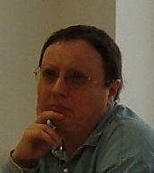
ÚSTAV SLOVANSKO-GERMÁNSKÝCH STUDIÍ UJEP
Hlavní centra kulturního života Němců v Čechách ve 20. století
    FRVŠ + Archiv AV ČR, 1993
Výstavba pracoviště a podpora publikací ÚSGS UJEP
    Aktion Österreich, 1993-1997
Česko-saské dějiny - příprava publikace pro české a saské učitele dějepisu
    Česko-německý fond budoucnosti + Lehrerfortbildungsakademie Meißen, 2000
Lebensgeschichtliche Interviews und Erfassung von Zeitzeugenberichten
    Sudetendeutsches Haus München, 2003
Hledání centra. Vědecké a vzdělávací instituce Němců v Čechách v 19. a první polovině 20. století
    GA ČR, 2009-2011

Slide 18
Ing. Petra Olšová, Ph.D.
KAISEROVÁ, K. Snahy ústeckých Němců o kulturní emancipaci na konci 19. a na počátku 20. století. Ústí nad Labem, 2001.
KAISEROVÁ, K. Die Identität der Deutschen in den böhmischen Ländern 1848-1919. Göttingen, 2007
KAISEROVÁ, K. Tschechische Erinnerungskultur in den ehemaligen deutsch-böhmischen Gebieten. Dresden, 2007
Analýza přirozených vazeb na území Euroregionu Krušnohoří
    IGA, 2010
OLŠOVÁ, P: Analysis of bonds in the Erzgebirge/ Krušnohoří Euroregion. Regionální studia 2011

Slide 19
doc. RNDr. M. Blažková, Ph.D.
Prof. Ing. Jaroslava Vráblíková, CSc.
Interdisciplinární česko-německý vzdělávací projekt - Zemní práce a rekultivace
    Cíl 3, 2009-2012 (H Zittau/Görlitz, HTW Dresden)
  platformu pro interdisciplinární vzdělávání a kvalifikaci studentů a graduovaných pracovníků
  vědecké a praktické schopnosti a dovednosti agrotechniky, ekologických věd a geotechniky
Vlivy počasí a změn klimatu na životní prostředí a zemní stavby
    Cíl 3, 2012-2014 (TUL J. ŠEMBERA, H Zittau/Görlitz, HTW Dresden)
  Ochranná funkce půdy, metodika pro prevenci

Slide 20
Ing. Jitka (prchalová) Elznicová, Ph.D.
Spatial Information Systems for Transnational Environmental Management of Protected Areas and Regions in CADSES
    Projekt: MZe ČR, 2006 (TU Dresden)
Environmentální management
    Phare CBC Program, 2005 (I. RITSCHELOVÁ)
Vybudování geoinformační databáze pro přeshraniční oblast Česko-Saské Švýcarsko
    Phare / Interreg IIIB, 2002-2004
  vybudovat databázi základních geodat v příhraniční oblasti Česko-Saské Švýcarsko.
  rozvoj krajiny, krajinného plánování, ochrany přírody a rozvoje turistiky pro vytvoření jednotné strategie regionálního rozvoje území Česko-saského Švýcarska

Slide 21
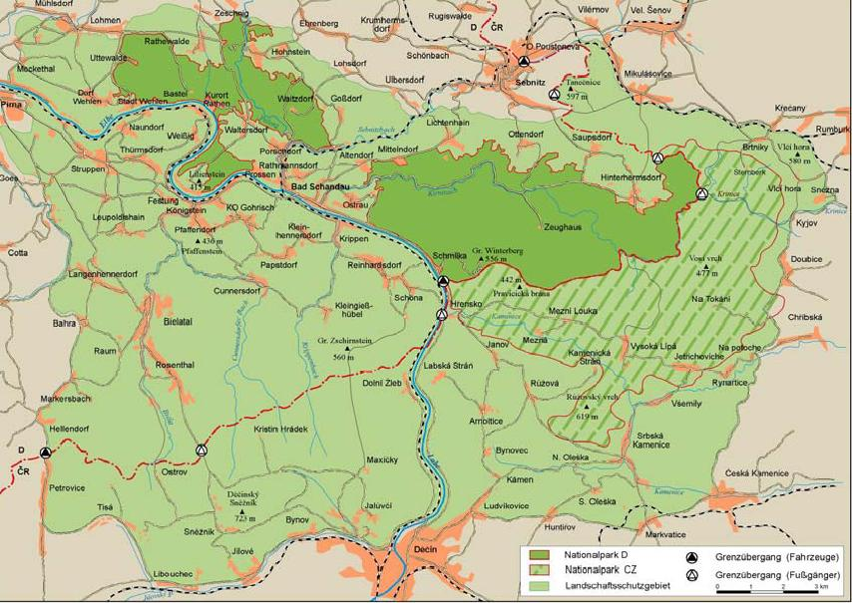

Slide 22
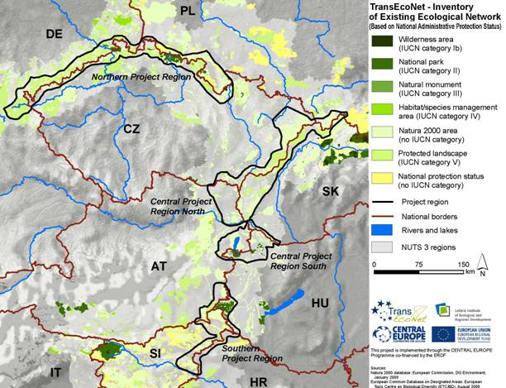
    OP Nadnárodní spolupráce Střední Evropa (ERDF), 2009-2012 (+ Leibniz-IÖR Dresden)
  v oblasti geoinformatiky silně heterogenní geodata
  na základě potřeb Správy CHKO Labské pískovce a Správy NP České Švýcarsko vybrány modelové oblasti, kde probíhalo podrobnější hodnocení vývoje krajiny
Transnational Ecological Network in Central Europe (TransEcoNet)

Slide 23
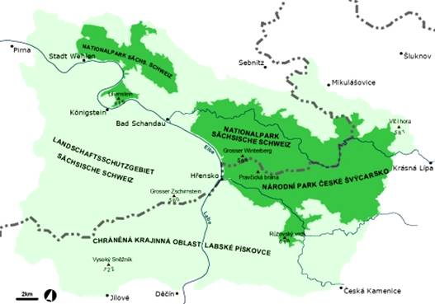
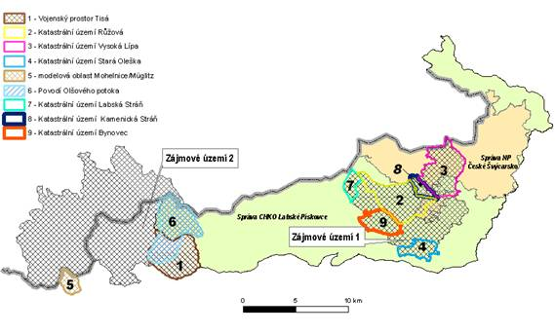

Slide 24
Ing. Martin neruda, ph.d.
Zelená síť Krušné hory: Vytvoření přeshraničních synergických efektů mezi oblastmi NATURA 2000 a rozvojem venkova v Krušných horách
    Cíl 3, 2010-2011
  Krajinné a lesní hospodářství: spojené s ochranou přírodních zdrojů;
  Ekoturistika: potřeba kulturních hodnot + cenná kulturní krajina;
  Stav životního prostředí jako faktor místa podporovaný schopností konkurovat;
  Další vývoj přírody krušnohorského regionu = atraktivní faktor pro život a výběr místa bydliště + oblíbené místo pro turistiku;
  Podpora společné práce D/CZ v Krušnohoří vyžaduje nové a dosud nevyužité možnosti

Slide 25
Jihočeská univerzita v českých budějovicích
Biodiverzita a společenstva vod Novohradských hor
    MŠMT, 1999-2003
  Papáček, M., ..., Kubeš, J., Kössl, R., Rypl, J., Mičková, K.
Vymezování horských oblastí v České republice
    grant Evropské unie, 2002-2003.
  Střeleček, F., Vančura, M.
Příprava nového předmětu - Geografie a historie pohraničí České republiky
    grant FRVŠ, 2005
  Kubeš, J., Mičková, K.

Slide 26
Mgr. petra karvánková, ph.d., doc. Rndr. Jan kubeš, csc., mgr. michal vančura, ph.d.
Herber, V., Karvánková, P., 2008. Využívání krajiny v česko-rakouském příhraničí (Znojmo-Retz). Brno
Hynek, A., Karvánková, P., 2008. Environmental Security Assessment of Znojmia-Retzerland. Brno
Kubeš, J., 2008. Metody analýz populačního vývoje ve venkovských sídlech periferních pohraničních a přeshraničních regionů (na příkladu česko - rakouského přeshraničního regionu "Novohradské hory - Freiwald"). Plzeň
Hynek, A., Hajszan, R., Karvánková, P., Bohovic, R., 2007. Social Research of Environmental Security in the Borderland Area. Vienna
Lidmilová, J., Mičková, K., 2007. Vývoj a současná struktura land use v česko-rakouském přeshraničním regionu "Novohradské hory". České Budějovice
Kubeš, J., Mičková, K., 2006. Odlišnosti vývoje obyvatelstva a osídlení v česko-rakouském přeshraničním regionu "Novohradské hory" mezi lety 1869 - 2001. Prešov
Vančura, M., Toušek, V., 1999. Průmysl v českém příhraničí. Katovice

Slide 27
Ústav geoniky av čr, ostrava / brno
Rozvojové zájmy pohraničních regionů (na příkladu Orlicka)
    MŠMT, 2006–2011 (spolupráce: SOÚ AV ČR, ÚSD AV ČR, Sdružení obcí Orlicko), A. VAISHAR
Regionální rozvoj vybraných pohraničních regionů v České republice a v Maďarsku
    2007-2009 (spolupráce: Centre for Regional Studies West-Hungarian Research Institute H.A.S. CRS WHRI), P.KLUSÁČEK
Geografický výzkum regionálních struktur a jejich časových a prostorových změn (období řešení 2009–2011)
    AV ČR + SAV / Geografický ústav
  porovnání změn regionálních struktur jako důsledekem rozsáhlých socio-kulturních změn a intenzivní činnosti člověka v prostředí
Populační trendy a rozvoj bydlení v městských regionech České republiky a Rakouska: Srovnávací studie Prahy, Vídně, Brna, Štýrského Hradce, Lince a Plzně
    vědecko-technická spolupráce Česko – Rakousko (Aktion), 2009-2010 (+ Universität Wien)

Slide 28
Mendelova univerzita v brně doc. Rndr. Antonín vaishar doc. Ing. Dr. Milada Šťastná
A. Vaishar, D. Čermák, P. Dvořák, H. Nosková, J. Stachová, E. Tošovská, Z. Vajdová, J. Zapletalová: Orlicko – region v pohraničí. SG, 2009.
A. Vaishar, J. Zapletalová, P. Dvořák: Border administrative units in the Czech Republic. MGR, 2008.
A.Vaishar ed.: Regiony v pohraničí (Případové studie vybraných periferních regionů jednotlivých úseků českého pohraničí). SG, 2011.
Hranice a pohraničí v rámci střední Evropy
    2012-2013, M. Šťastná

Slide 29
Univerzita palackého v olomouci
DOC. RNDR. VÁCLAV TOUŠEK, CSC.
Aktuální změny v prostorových interakcích na moravskoslezském pomezí
    GA ČR, 1995–1997
  Hlavní směry hospodářského a sociálního rozvoje Brněnského kraje s důrazem na přeshraniční spolupráci s Dolním Rakouskem
      CBC Phare, 1998
Analýza přeshraniční spolupráce v euroregionálních strukturách na česko-polském pohraničí
    MZV ČR, 2005-2006
  SZCZYRBA, Z., Jeřábek, M. (UJEP), Smolová, I.
Potenciální zaměření přeshraniční spolupráce s polskými a slovenskými regiony v novém plánovacím období EU
    MMR ČR, 2006
Protection and sustainable development of the Carpathians in an international framework (Carpathian Project)
    Interreg IIIB CADSES, 2006–2008

Slide 30
SZCZYRBA, Z., SMOLOVÁ, I., JEŘÁBEK, M.: Češi a Poláci – přeshraniční/sousedské vztahy a jejich percepce. České Budějovice, 2006.
SZCZYRBA, Z., SMOLOVÁ, I. JEŘÁBEK, M.: Analýza přeshraniční spolupráce v euroregionálních strukturách na česko-polském pohraničí. Praha, 2006.
Halás, M. 2005. Cezhraničné väzby, cezhraničná spolupráca: na príklade slovensko-českého pohraničia s dôrazom na jeho slovenskú časť. Bratislava.
Halás, M., Řehák, S. 2008. Příspěvek k anatomii společného pohraničí České republiky a Slovenské republiky. Geografický časopis
Halás, M. 2007. Development of cross-border cooperation and creating of Euroregions in the Slovak Republic. Moravian Geographical Reports.
Halás, M., Kladivo, P. 2008. Ekonomický vývoj, väzby a spolupráca medzi Slovenskou a Českou republikou. Regionální studia.

Slide 31
Halás, M., Toušek, V. 2007. Cizinci a jejich pozice na trhu práce v regionu Jižní Morava. Geografická revue.
Halás, M. 2006. Theoretical preconditions versus the real existence of cross-border relations in the Slovak-Czech borderland. Europa XXI.
Halás, M., Spišiak, P., Horňák, M. 2006. Trans-border population migrations (a case study). Természettudományi Közlemények.
Halás, M. 2006. Potenciál a perspektívy rozvoja prihraničnej obce Kúty (porovnanie s mestami Šaštín-Stráže a Gbely). Folia Geographica.
Halás, M. 2006. Cezhraničné väzby a cezhraničná spolupráca Slovenska s Českou republikou. Šamorín.
Halás, M. 2005. Slovensko a spoločná poľnohospodárska politika Európskej únie [1]; Vidiek v prihraničných regiónoch [2]; Percepcia slovensko-českej hranice obyvateľstvom vidieckych obcí v prihraničných regiónoch [3]. Bratislava.
Halás, M. 2007. Vývoj pracovnej migrácie medzi SR a ČR. České Budějovice.
Halás, M., Řehák, S. 2008. Příspěvek k anatomii společného pohraničí České republiky a Slovenské republiky. Geografický časopis
Slavík, V., Halás, M. 2005. Time-space aspects of cross-border relations in the Slovak-Czech borderland. Łódź-Opole.
Halás, M. 2005. Marginalita a prihraničné regióny. Brno.

Slide 32
Ostravská univerzita v ostravě
Analýza a modelování mikroregionálních procesů česko-slovensko-polského trojmezí Moravskoslezského kraje v kontextu evropské integrace.
    GA ČR, 1994-1996
    Prof. PaedDr. Jaroslav Vencálek, CSc.
Génius loci moravskoslezských mikroregionů v kontextu evropské integrace
    GA ČR, 1994-1996
    Prof. PaedDr. Jaroslav Vencálek, CSc.
VENCÁLEK, J. 2012. Genius loci jako duchowy wymiar misji Cyryla i Metodego na przykładzie słowianskiej aglomeracji Mukulčice – Kopčany / Genius loci in a Form of Spiritual Dimension of the Mission of Cyril and Methodius – an example of the Slavic Agglomeration of Mikulčice and Kopčany
VENCÁLEK, J. 2013. Genius loci a kulturní hybridizace jako inovační impulz rozvoje cestovního ruchu / Genius loci and cultural hybridization as innovation impulses of development of tourism. Jihlava
VENCÁLEK, J. 2013. Slovensko-český cezhraničný región/ Genius loci. Prešov

Slide 33
Rndr. Petr rumpel, ph.d. prof. Rndr. Tadeusz siwek, csc.
Doc. Rndr. Jaromír kaňok, csc. / upol
RUMPEL, P., WAACK, Ch. Die Mährisch - Schlesische Region. Perspektiven für die tschechische Altindustrieregion im Europa der Regionen. Geographische Rundschau. 2004.
SIWEK, T. Cieszyn - Český Těšín - Teschen: Geteilte und geeinte Stadt. Teschen: Eine geteilte Stadt im 20. Jahrhundert. Dresden, 2009.
SIWEK, T. Znajomość języków wśród studentów szkół średnich z polskiej i czeskiej części Śląska Cieszyńskiego. Nauczanie języka polskiego jako ojczystego, etnicznego i obcego. Katowice, 1992.
SIWEK, T. Zróżnicowanie nadgranicznego położenia Śląska Cieszyńskiego (z polskiej i czeskiej strony granicy). Pogranicze jako problem kultury. Opole, 1994.
SIWEK, T. Vnímání hranice v nejvýchodnější části Česka. Nitra, 2002.
SIWEK, T. Teschen Silesia: 90 years after dividing. Łódź, Opole 2009.
SIWEK, T., KAŇOK, J. Vědomí slezské identity v mentální mapě. Ostrava, 2000.

Slide 34
Slezské zemské muzeum v opavě
příspěvkovou organizací MK ČR, nejstarším veřejným muzeem na území dnešní České republiky (*1814), s 2,4 mil. sbírkovými předměty třetím největším muzeem v ČR, výzkumnou organizací provádějící základní i aplikovaný výzkum
od živé i neživé přírody přes prehistorii, historii až k dějinám umění
  mineralogie, geologie, paleontologie, botaniky, dendrologie, entomologie, zoologie, muzeologie, archeologie, etnografie, numismatiky, historie, dějin umění včetně dějin fotografie, hudby, literatury a divadla a dějin vojenství, ale také restaurátoři, muzeologové či knihovníci
ročně připraví přibližně 30 výstav, speciální pozornost je přitom věnována dějinám a přírodě Slezska a tématu 2. světové války
  recenzovaný Časopis Slezského zemského muzea,
    řada A pro vědy přírodní, řada B pro vědy historické
  recenzovaný časopis Slezský sborník

Slide 35
Slezské muzeum v Katovicích
  Dohody o spolupráci (2010) k zachovávání identity Slezska a rozvoj povědomí o významu slezského kulturního a přírodního dědictví
Hornoslezské zemské muzeum
  Dohoda o partnerské spolupráci s nadací Haus Oberschlesien (Ratingen, 2009) napomáhat porozumění mezi oběma národy
Spolupráce s dalšími pracovišti:
  Tuzemské: AV ČR, UK, JČU, UPOL, OU, ČZU, SU, MUNI chybí☹
  Zahraniční: CC München, Marburg, Opole, Katowice
Slezský ústav (specializované oddělení SZM)
  dějiny historického Slezska, výzkum perzekucí a totalitních systémů ve 20. století
  CEP 51 projektů: příjemce 42, spolupříjemce 7, účastník 2

Slide 36
Slezsko: Paměť – identita − region
    MK ČR: Program aplikovaného výzkumu a vývoje národní a kulturní identity (NAKI), 2011 – 2015
    PhDr. Oľga Šrajerová, CSc., Doc. PhDr. Pavel Šopák, Ph.D., Doc. PhDr. Rudolf Žáček, Dr., Doc. PhDr. Irena Korbelářová, Dr., PhDr. Jaromír Olšovský, Ph.D., Mgr. Petr Kozák, Ph.D., Mgr. Markéta Kouřilová, Mgr. Sylva Pracná, Mgr. Jana Horáková
  přispět k zachování, rozvoji a kultivaci regionálních a národních identit a kolektivní a historické paměti obyvatel Slezska a severní Moravy
  aplikace historiografických, sociologických (vč. oral history), muzeologických, etnologických a pedagogických metod
  postupy historické geografie a kartografie, památkové péče či dějin umění vč. zapojení technických a IT oborů
  Hlavním výstupem: uspořádání šestidílného cyklu výstav s názvem Slezsko: Lidé a země
    2: Město – zámek − krajina. Kulturní krajina českého Slezska od středověku po první světovou válku (září 2012 / březen 2013), výstava doplněná katalogem představuje české Slezsko z hlediska analýzy fenoménu kulturní krajiny, tzn. jako konkrétní geograficky určitou výslednici činnosti přírodních procesů a lidských aktivit.

Slide 37
Historie a postavení polské menšiny v ČR (ČSR)
    1992 – 2010, 2011–2012
    Prof. PhDr. Mečislav Borák, CSc.
  kartotéka příslušníků Policie Slezského vojvodství na Zaolzí v letech 1938–1939 (1000 kartotéčních lístků)
  materiály o obětech z řad policie, získané muzejním výzkumem
Slováci v ČR jako národnostní menšina
    2011
    PhDr. Oľga Šrajerová, CSc.
  specifické etnoidentifikační znaky této menšiny v ČR v porovnání s jinými menšinami z hlediska početnosti, územního rozmístění, migračního pohybu, její společensko-politických aktivit v současnosti i legislativního postavení po roce 1945 a po vzniku ČR

Slide 38
Migrace a transformace – Migration und Transformation 1945-1950 (edice dokumentů k vývoji pohraničí českých zemí v letech 1945-1950)
    Volkswagen Stiftung (SRN) a Česko-německý fond budoucnosti
    2004 – 2007 (- 2010)
  Collegium Carolinum Mnichov, Ústav pro soudobé dějiny AV ČR Praha (O. TŮMA)
    Doc. PhDr. Tomáš Staněk, CSc.
  sestavení pětisvazkové edice dokumentů uložených v českých archivech k poválečné situaci německého obyvatelstva v českých zemích, znovuosídlení pohraničních oblastí a migracím početnějších skupin obyvatelstva různých národností v tomto prostoru od konce války do začátku 50. let minulého století
    Např. perzekuce Čechů a čs. občanů v centrálních archivech v Moskvě, návrat čs. občanů (zajatců a internovaných civilistů) ze SSSR a postavení německých válečných zajatců v českých zemích po skončení druhé světové války
    životní podmínky Čechů a Slováků, členů družstev, jež měla v meziválečném období podle původních záměrů přispívat k „socialistické výstavbě“ SSSR

Slide 39
K. Sommer, R. Prokop, O. Šrajerová, E. Gímeš (1994). Slováci v ČR po roce 1945
G. Sokolová, Š. Hernová, O. Šrajerová (1997). Češi, Slováci a Poláci na Těšínsku a jejich vzájemné vztahy
O. Šrajerová, G. Sokolová eds. (1998). Národnostní menšiny a majoritní společnost v ČR a v zemích střední Evropy v 90. letech XX. století
Š. Hernová, G. Sokolová (2000). Národně jazykové vědomí obyvatel národnostně smíšených oblastí České republiky
J. Machačová, O. Šrajerová eds. (2008). Interakce národnostních kultur / Teoretické a metodologické přístupy

Slide 40
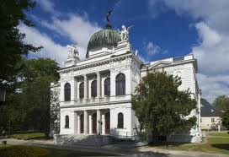

první cena pro SZM v kategorii Muzejní počin roku 2012 za přihlášený projekt Rekonstrukce Historické výstavní budovy a realizace expozice Slezsko.

